Slide 1

PHÒNG GIÁO DỤC VÀ ĐÀO TẠO QUẬN LONG BIÊN
TRƯỜNG TIỂU HỌC ĐOÀN KẾT
MÔN TIẾNG VIỆT LỚP 1
Tập đọc: Sơn ca, nai và ếch
Giáo viên giảng dạy: Lê Long Quỳnh Trâm

Slide 2






KHỞI ĐỘNG

Slide 3
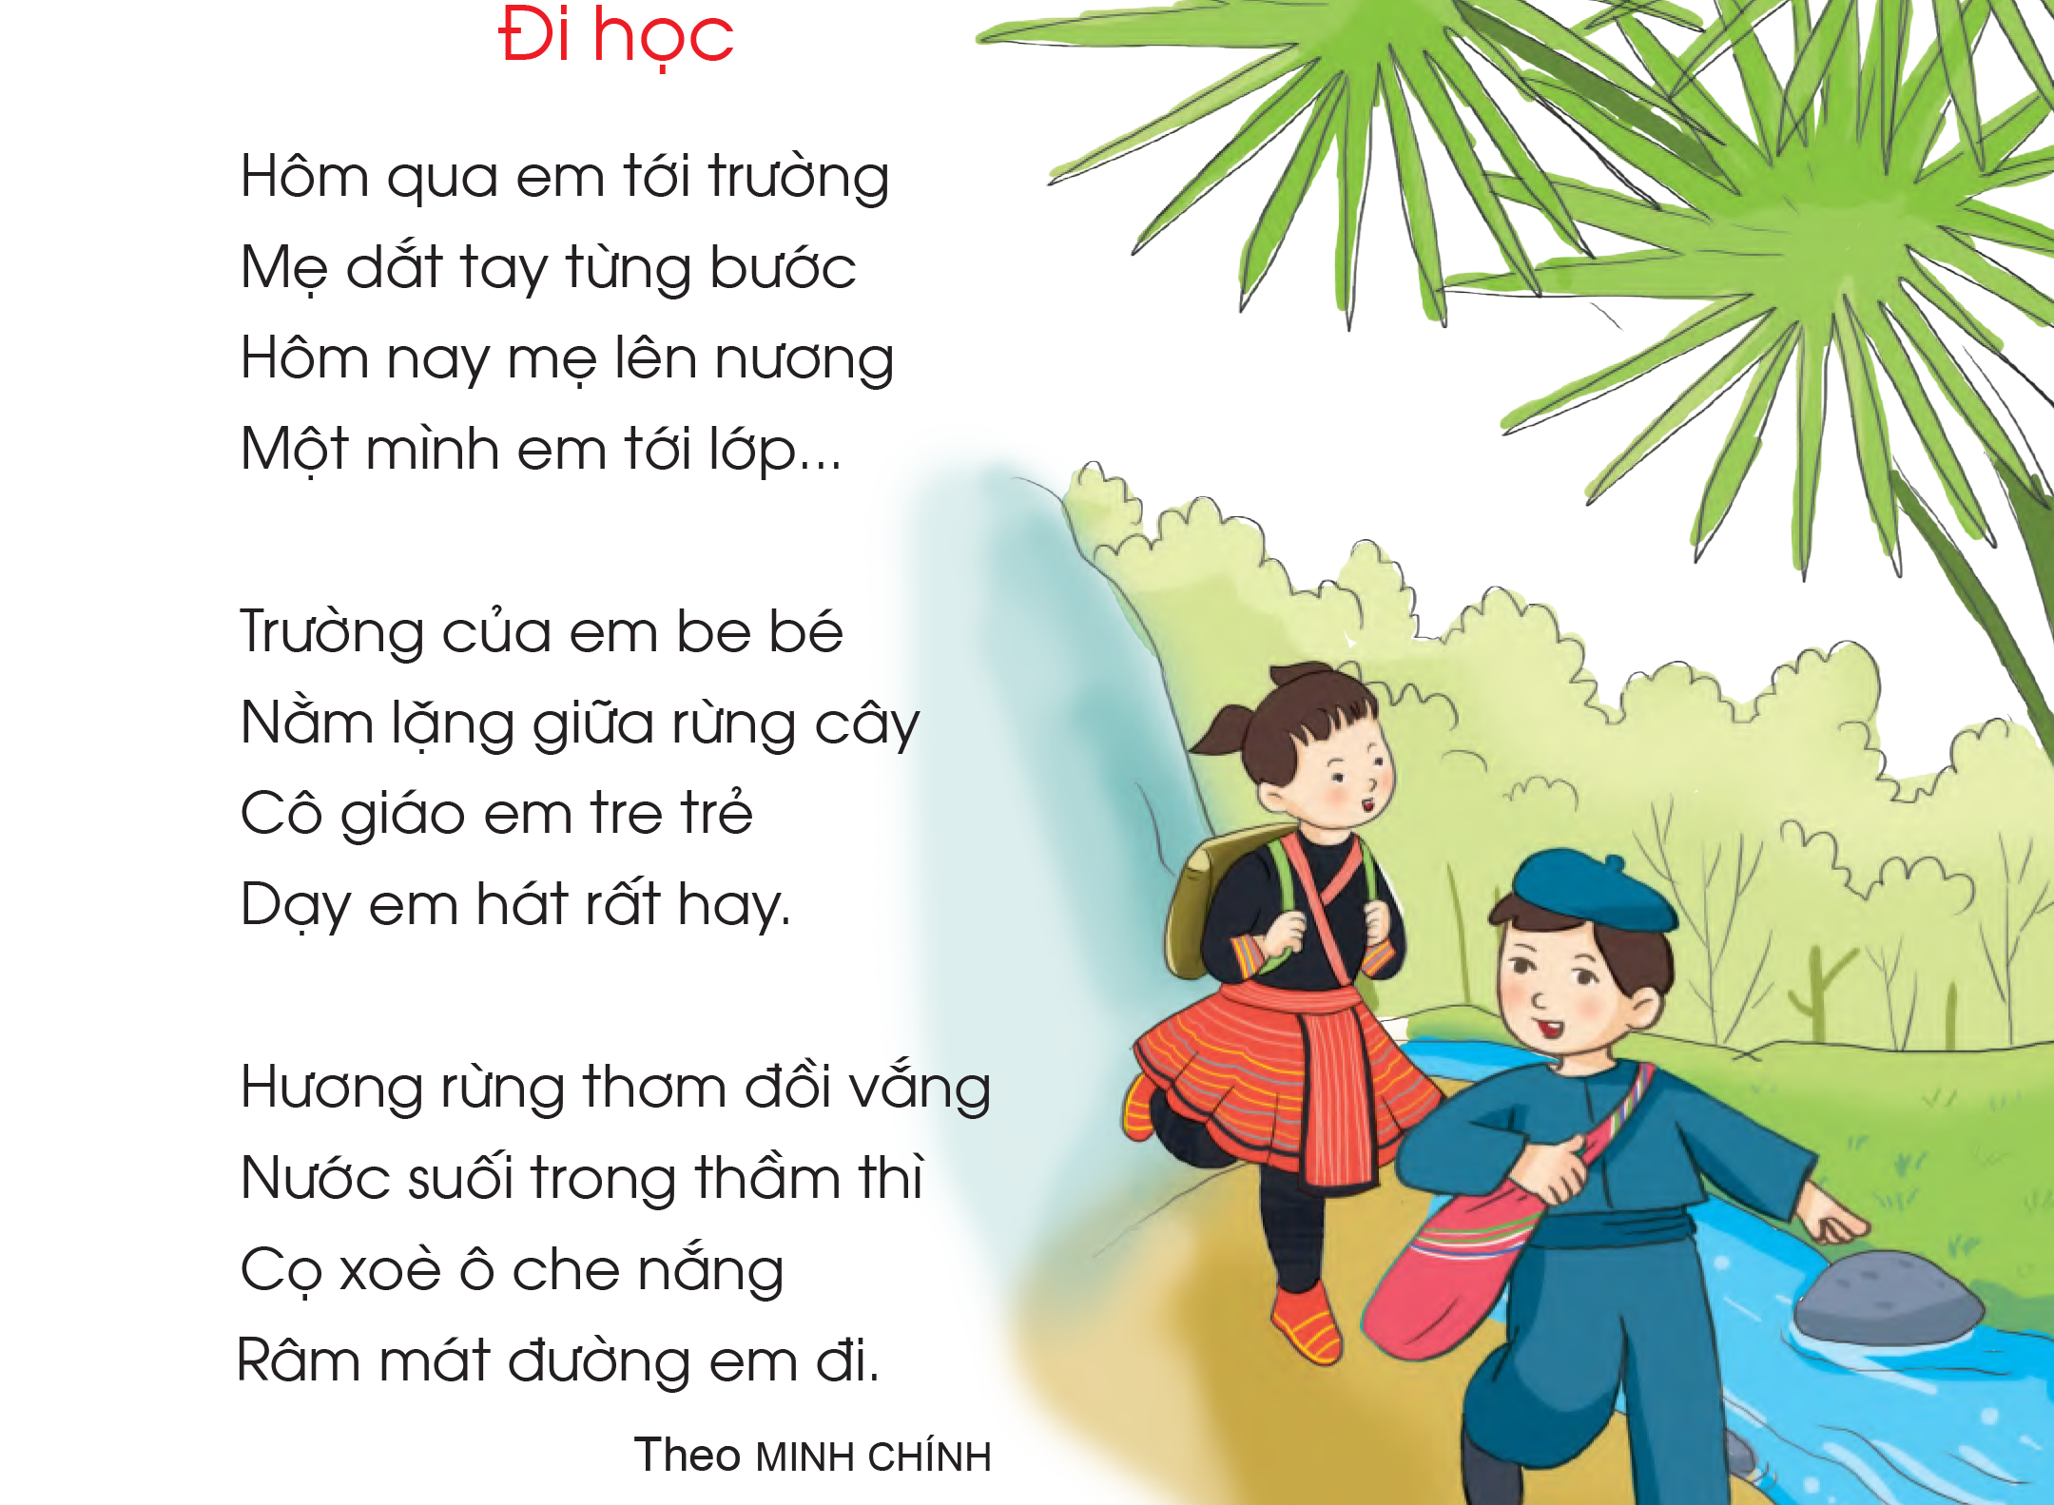

Slide 4



CHIA SẺ

Slide 5
Sơn ca, nai và ếch
Sơn ca, nai và ếch thân nhau.
Ba bạn thường gặp nhau, kể cho nhau nghe những câu chuyện thú vị. Sơn ca kể về bầu trời. Ếch kể chuyện dưới nước. Nai kể chuyện rừng sâu.
Một hôm, ba bạn quyết định đổi việc cho nhau.
Sơn ca thử lao mình xuống nước, suýt nữa thì chết đuối. Nai leo lên mỏm đá tập bay. Nhưng nó vừa tung mình lên thì rơi huỵch xuống đất, đau điếng. Còn ếch thì thấy rừng rậm thật khủng khiếp.
Gặp lại nhau, ba bạn đồng thanh nói:
- Chúng ta không chơi trò dại dột như vậy nữa!

Slide 6
Sơn ca, nai và ếch
Sơn ca, nai và ếch thân nhau.
Ba bạn thường gặp nhau, kể cho nhau nghe những câu chuyện thú vị. Sơn ca kể về bầu trời. Ếch kể chuyện dưới nước. Nai kể chuyện rừng sâu.
Một hôm, ba bạn quyết định đổi việc cho nhau.
Sơn ca thử lao mình xuống nước, suýt nữa thì chết đuối. Nai leo lên mỏm đá tập bay. Nhưng nó vừa tung mình lên thì rơi huỵch xuống đất, đau điếng. Còn ếch thì thấy rừng rậm thật khủng khiếp.
Gặp lại nhau, ba bạn đồng thanh nói:
- Chúng ta không chơi trò dại dột như vậy nữa!
1
3
2
4
5
6
8
7
9
10
11
12

Slide 7

Luyện đọc câu
Nhưng nó vừa tung mình lên thì rơi huỵch xuống đất, đau điếng.

Slide 8
Sơn ca, nai và ếch
Sơn ca, nai và ếch thân nhau.
Ba bạn thường gặp nhau, kể cho nhau nghe những câu chuyện thú vị. Sơn ca kể về bầu trời. Ếch kể chuyện dưới nước. Nai kể chuyện rừng sâu.
Một hôm, ba bạn quyết định đổi việc cho nhau.
Sơn ca thử lao mình xuống nước, suýt nữa thì chết đuối. Nai leo lên mỏm đá tập bay. Nhưng nó vừa tung mình lên thì rơi huỵch xuống đất, đau điếng. Còn ếch thì thấy rừng rậm thật khủng khiếp.
Gặp lại nhau, ba bạn đồng thanh nói:
- Chúng ta không chơi trò dại dột như vậy nữa!
1
3
2
4
5
6
8
7
9
10
11
12

Slide 9
Sơn ca, nai và ếch
1
Sơn ca, nai và ếch thân nhau.
Ba bạn thường gặp nhau, kể cho nhau nghe những câu chuyện thú vị. Sơn ca kể về bầu trời. Ếch kể chuyện dưới nước. Nai kể chuyện rừng sâu.
Một hôm, ba bạn quyết định đổi việc cho nhau.
Sơn ca thử lao mình xuống nước, suýt nữa thì chết đuối. Nai leo lên mỏm đá tập bay. Nhưng nó vừa tung mình lên thì rơi huỵch xuống đất, đau điếng. Còn ếch thì thấy rừng rậm thật khủng khiếp.
Gặp lại nhau, ba bạn đồng thanh nói:
- Chúng ta không chơi trò dại dột như vậy nữa!
2
3

Slide 10




THƯ GIÃN

Slide 11
Sơn ca, nai và ếch
1
Sơn ca, nai và ếch thân nhau.
Ba bạn thường gặp nhau, kể cho nhau nghe những câu chuyện thú vị. Sơn ca kể về bầu trời. Ếch kể chuyện dưới nước. Nai kể chuyện rừng sâu.
Một hôm, ba bạn quyết định đổi việc cho nhau.
Sơn ca thử lao mình xuống nước, suýt nữa thì chết đuối. Nai leo lên mỏm đá tập bay. Nhưng nó vừa tung mình lên thì rơi huỵch xuống đất, đau điếng. Còn ếch thì thấy rừng rậm thật khủng khiếp.
Gặp lại nhau, ba bạn đồng thanh nói:
- Chúng ta không chơi trò dại dột như vậy nữa!
2
3

Slide 12

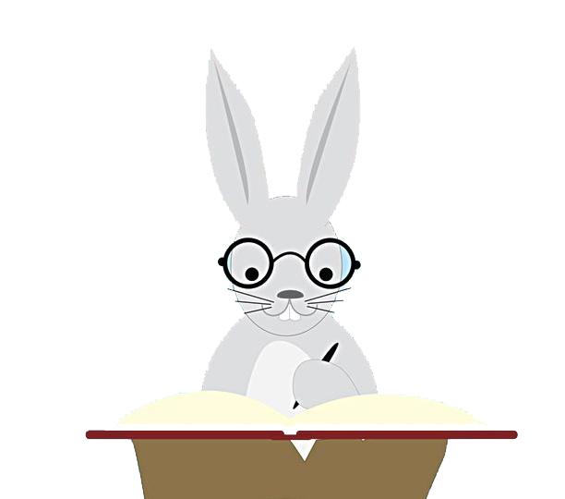


LUYỆN ĐỌC NHÓM

Slide 13
Sơn ca, nai và ếch
Sơn ca, nai và ếch thân nhau.
Ba bạn thường gặp nhau, kể cho nhau nghe những câu chuyện thú vị. Sơn ca kể về bầu trời. Ếch kể chuyện dưới nước. Nai kể chuyện rừng sâu.
Một hôm, ba bạn quyết định đổi việc cho nhau.
Sơn ca thử lao mình xuống nước, suýt nữa thì chết đuối. Nai leo lên mỏm đá tập bay. Nhưng nó vừa tung mình lên thì rơi huỵch xuống đất, đau điếng. Còn ếch thì thấy rừng rậm thật khủng khiếp.
Gặp lại nhau, ba bạn đồng thanh nói:
- Chúng ta không chơi trò dại dột như vậy nữa!

Slide 14
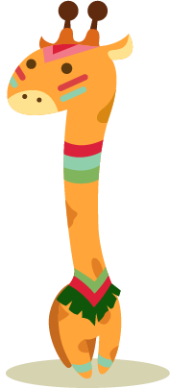

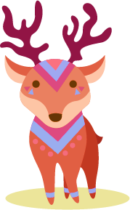
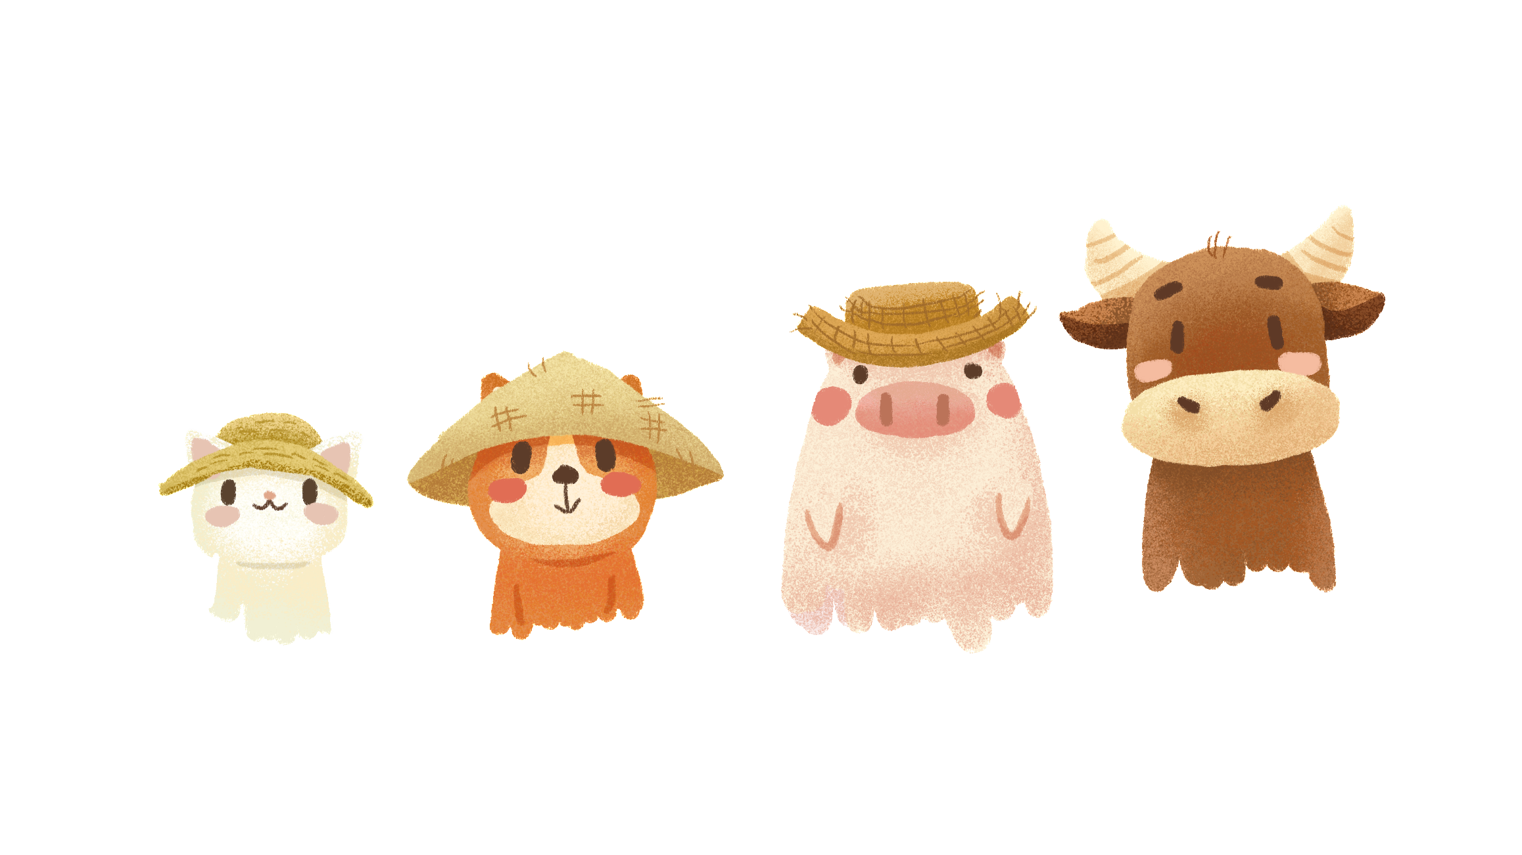

TÌM HIỂU BÀI ĐỌC

Slide 15

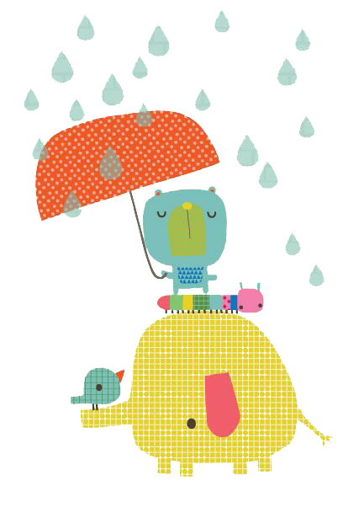
Câu 1. Sơn ca, nai và ếch đã đổi việc cho nhau như thế nào?
Sơn ca thử lao mình xuống nước.
Nai leo lên mỏm đá tập bay.
Ếch thì vào ở trong rừng rậm.

Slide 16

Câu 2: Chọn ý đúng
Ba bạn không đổi việc cho nhau nữa vì đã hiểu:
a) Mỗi loài có một cách sống, đổi việc là dại dột.
b) Muốn đổi việc thì phải luyện tập rất nhiều.

Slide 17
Câu 3: Con người đã làm thế nào?
a) để bay lên bầu trời.
b) để bơi, lặn dưới nước.
c) để sống trong rừng sâu.

Slide 18
LUYỆN ĐỌC LẠI

Slide 19
Sơn ca, nai và ếch
Sơn ca, nai và ếch thân nhau.
Ba bạn thường gặp nhau, kể cho nhau nghe những câu chuyện thú vị. Sơn ca kể về bầu trời. Ếch kể chuyện dưới nước. Nai kể chuyện rừng sâu.
Một hôm, ba bạn quyết định đổi việc cho nhau.
Sơn ca thử lao mình xuống nước, suýt nữa thì chết đuối. Nai leo lên mỏm đá tập bay. Nhưng nó vừa tung mình lên thì rơi huỵch xuống đất, đau điếng. Còn ếch thì thấy rừng rậm thật khủng khiếp.
Gặp lại nhau, ba bạn đồng thanh nói:
- Chúng ta không chơi trò dại dột như vậy nữa!

Slide 20

Dặn dò
- Đọc bài: Sơn ca, nai và ếch (5 lần).
Chuẩn bị bài tập đọc: Chuyện trong vườn

